Slide 1
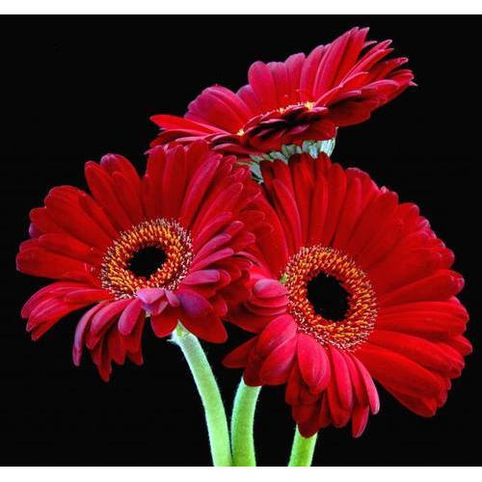
সবাইকে ফুলেল শুভেচ্ছা

Slide 2
শিক্ষক পরিচিতি
একাদশ শ্রেণি
বিষয় – বাংলা প্রথম পত্র।
কবিতা।
বুলবুলী খাতুন
প্রভাষক (বাংলা)
মির্জাপুর ডিগ্রি কলেজ
চাটমোহর,পাবনা।

Slide 3
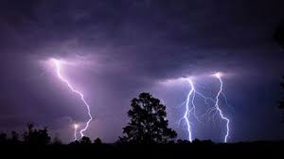
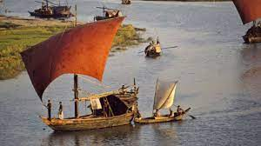
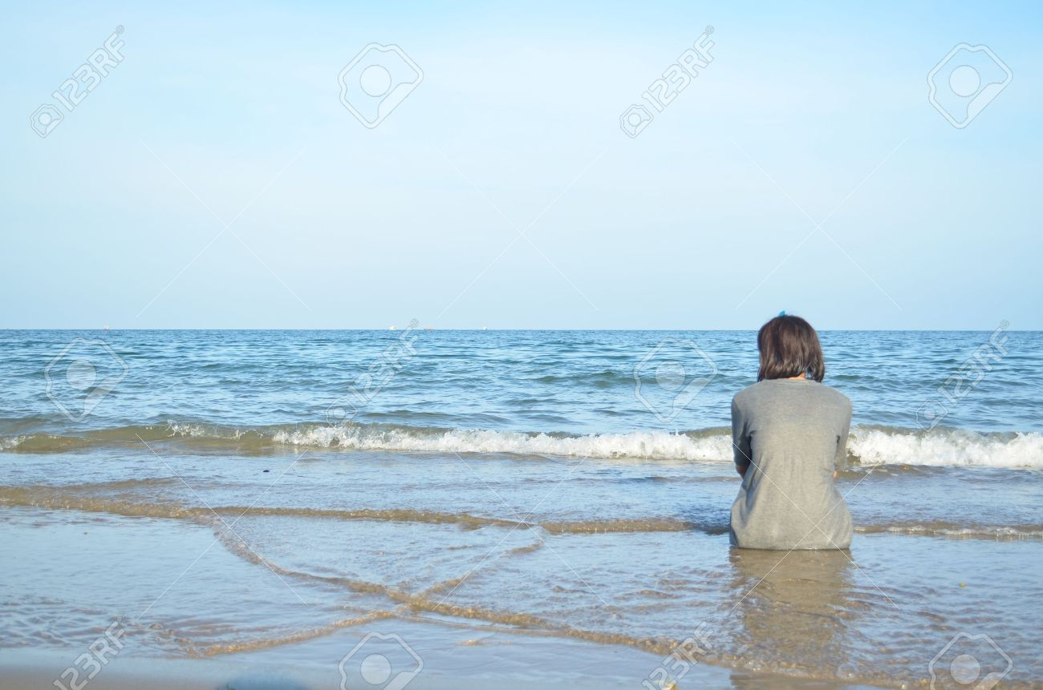
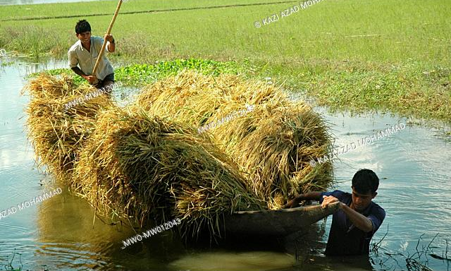
নিচের ছবিগুলো দেখ এবং আজকের পাঠ নির্ণয় করো।

Slide 4
আজকের পাঠ-
সোনার তরী
কবি রবিন্দ্রনাথ ঠাকুর

Slide 5
পাঠ শেষে শিক্ষার্থীরা যা শিখবে:
বয়সের মধ্য দিয়ে নয়, মানুষ বেঁচে থাকে তার কর্মের মধ্য দিয়ে।

Slide 6
কবি পরিচিতি
খ্রিস্টাব্দজন্ম:১৮৬১ খ্রিস্টাব্দ
মৃত্যু:১৯৪১
১৯১৩ খ্রিস্টাব্দে নোবেল পুরস্কার লাভ
মানসী,সোনার তরী,চিত্রা,ক্ষণিকা,
বলাকা,পুনশ্চ,
শেষলেখা বিখ্যাত
কাব্যগ্রন্থ
ছোটগল্পের
পথিকৃৎ ও শ্রেষ্ঠশিল্পী
কবিতা ছাড়াও ছোটগল্প,উপন্যাস
নাটক,প্রবন্ধের
কালজয়ী রচ্যিতা

Slide 7
পাঠ বিশ্লেষণ:
সোনার তরী
রবীন্দ্রনাথ ঠাকুর
গগনে গরজে মেঘ,ঘন বরষা।
কুলে একা বসে আছি, নাহি ভরষা।
রাশি রাশি ভারা ভারা
ধান কাটা হলো সারা,
ভরা নদী ক্ষুরধারা
খরপরশা-

Slide 8
কাটিতে কাটিতে ধান রল বরষা।।
একখানি ছোট খেত,আমি একেলা-
চারিদিকে বাঁকা জল করিছে খেলা।।
পরপারে দেখি আঁকা
তরুছায়ামসী-মাখা
গ্রামখানি মেঘে ঢাকা
প্রভাতবেলা-
এপারেতে ছোট খেত,আমি একেলা।।

Slide 9
গান গেয়ে তরী বেয়ে কে আসে পারে!
দেখে যেন মনেহয় চিনি উহারে।
ভরা পালে চলে যায়,
কোনো দিকে নাহি চায়,
ঢেউগুলি নিরুপায়
ভাঙে দু ধারে-
দেখে যেন মনেহয় চিনি উহারে।।

Slide 10
ওগো, তুমি কোথা যাও কোন বিদেশে?
বারেক ভিড়াও তরী কুলেতে এসে।
যেয়ো যেথা যেতে চাও,
যারে খুশি তারে লও-
শুধু তুমি নিয়ে যাও
ক্ষণিক হেসে
আমার সোনার ধান কুলেতে এসে।।

Slide 11
একক কাজ:
খরপরশা শব্দের অর্থ কী?
ক্ষুরধারা কী?
কবি ‘ছোট খেত’ বলতে কী বোঝাতে চেয়েছেন?
(ক) আয়তনে ছোট খেত (খ) নদীর ছোট চর
(গ) মানুষের জীবনপরিধি (ঘ) অজানার দেশ

Slide 12
জোড়ায় কাজ:
‘সোনার তরী’কবিতায় সোনার ধান বলতে কী বুঝিয়েছেন?
বাঁকা জল’বলতে কী বোঝানো হয়েছে?

Slide 13
মূল্যায়ন:
‘ঠাঁই নাই ঠাঁই নাই ছোট সে তরী’-চরণটির বিশ্লেষণ করো।

Slide 14
বাড়ির কাজ:
সোনার তরী’ কবিতায় নিবিড়ভাবে মিশে আছে কবির জীবন্দর্শন-আলোচনা কর।

Slide 15
ধন্যবাদ সবাইকে

